Slide 1
PPT制作：陈贺
ECTSS后台管理系统
项目简介/实训答辩
Our ECTSS project is the best in the world. The code is written very well and the user interface is very nice. Welcome to see
软件153 陈贺 陈建 王磊

Slide 2
About Team Members
目
录
1
小组成员介绍
2
界面展示
Show User Interface
3
代码展示
contents
Show Perfect Code

Slide 3
About Team Members
小组成员介绍
I believe that our team is the best in the world

Slide 4
About Team Members
ECTSS软件153
陈贺 陈建 王磊
小组成员介绍
小组成员
陈贺
软件153
陈建
软件153
王磊
软件153

Slide 5
About Team Members
ECTSS软件153
陈贺 陈建 王磊
小组成员介绍
陈贺
可行性分析和项目开发计划
01
02
王磊
需求分析与市场调研
Six Steps
Process
06
03
陈建，陈贺，王磊
确定并完善最终项目.
陈建，陈贺，王磊
做出原型并编码，逐一实现各个功能
05
04
陈建
修复Bug
陈贺，王磊
软件测试，分析有无漏洞，找出Bug

Slide 6
About Team Members
ECTSS软件153
陈贺 陈建 王磊
小组成员介绍
1
2
3
15840
153
126812160
我们完成这个项目共耗时11天，264个小时，15840分钟
这个项目的整个前期调研加后期开发小组一共有3人，并且都是软件153班的
我们的项目共571个文件，198个文件夹，占用120MB，也就是126812160个字节

Slide 7
Show User Interface
界面展示
The user interface of our project is the best in the world

Slide 8
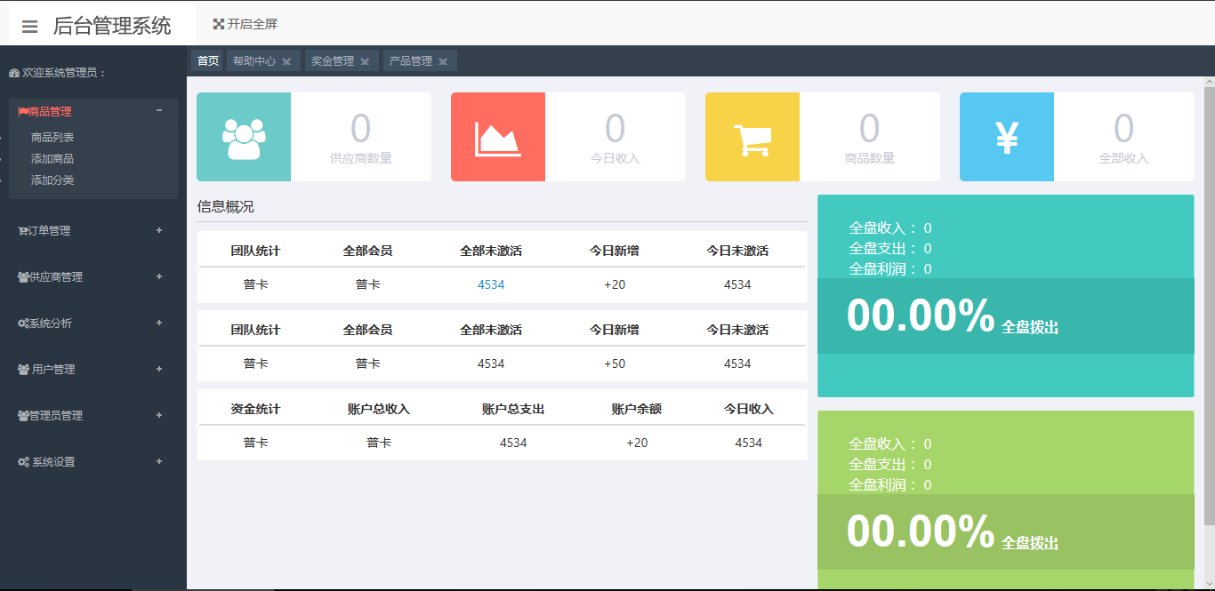
Show User Interface
ECTSS软件153
陈贺 陈建 王磊
界面展示
初始登录页面
异步后台验证
用户民或密码是否为空
初始界面
账号是否存在
密码是否正确

Slide 9
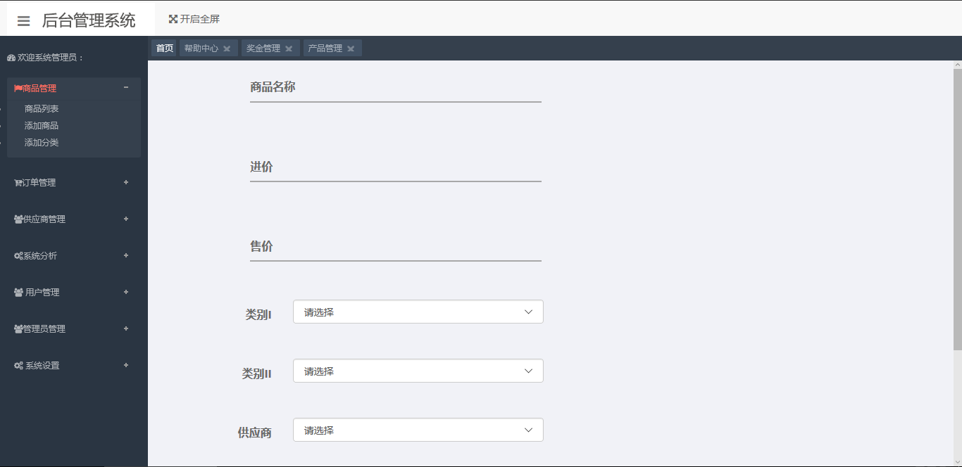
Show User Interface
ECTSS软件153
陈贺 陈建 王磊
界面展示
详情
编辑
删除
添加商品
01
02
03
04

Slide 10
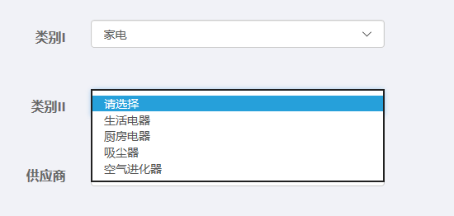
Show User Interface
ECTSS软件153
陈贺 陈建 王磊
界面展示
下拉联动

Slide 11
Show Perfect Code
代码展示
The code of our project is the best in the world

Slide 12
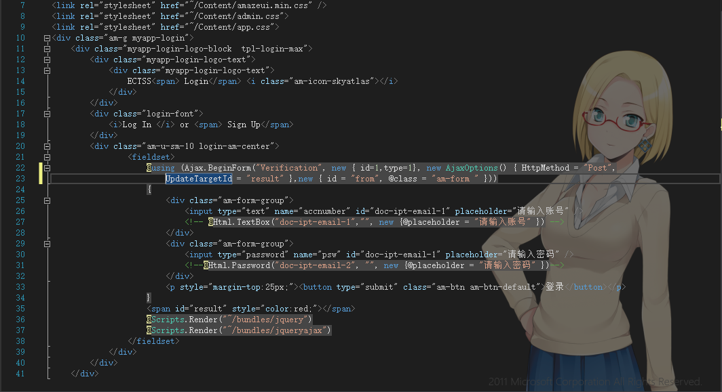
Show Perfect Code
ECTSS软件153
陈贺 陈建 王磊
代码展示
登录页面View代码，异步提交

Slide 13
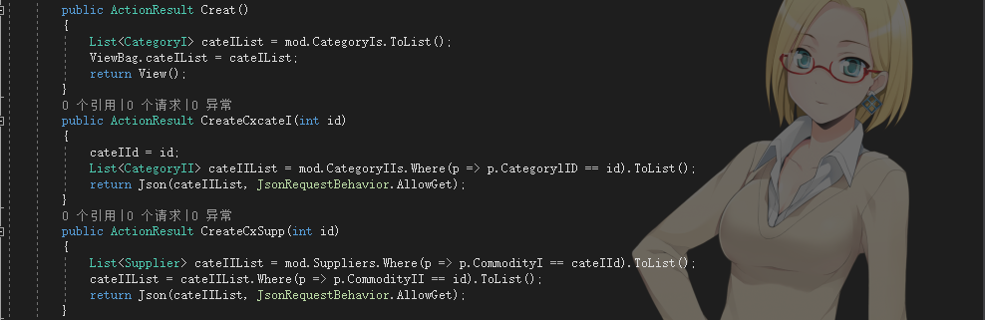
Show Perfect Code
ECTSS软件153
陈贺 陈建 王磊
代码展示
下拉Action
代码

Slide 14
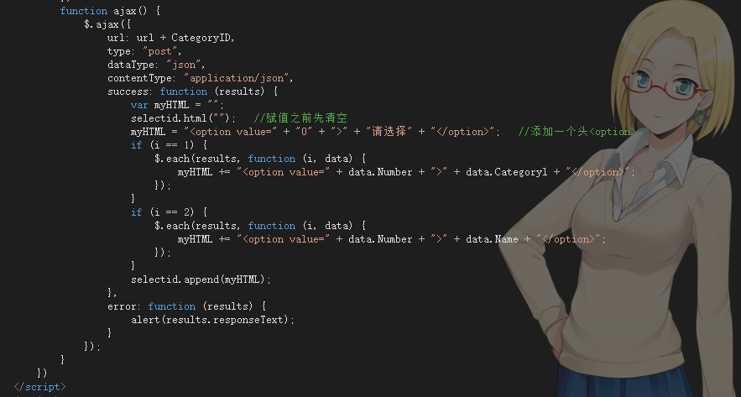
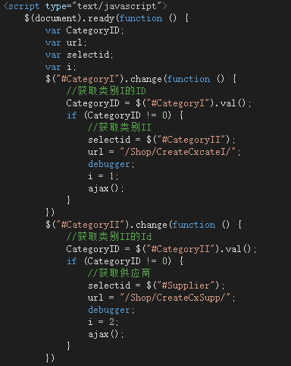
Show Perfect Code
ECTSS软件153
陈贺 陈建 王磊
代码展示
主要JS代码
采用Ajax异步多联动下拉

Slide 15
谢谢观看
软件153 陈贺 陈建 王磊
Our ECTSS project is the best in the world. The code is written very well and the interface is very nice. Welcome to see

